Slide 1


Linux Kernel & drivers

Slide 2
Linux启动流程
目录
常用命令
常用开发工具
Contents
Linux嵌入式开发

Slide 3
01
Part One
Linux启动流程

Slide 4
1-1 Framework Of Linux
Root filesystem
BootParameters
Bootloader
Kernel

Slide 5
1-2 BootLoader
Bootloader

Slide 6



U-Boot

Slide 7
1-3 Kernel
kernel

Slide 8







POST(CMOS)加电自检
Load rootfs，以只读方式加载根文件系统/
读取并运行/sbin/init,根据/etc/inittab完成系统初始化工作
加载kernel，初始化initrd
加载MBR：启动bootloader，第0个磁头446字节后64个字节
检查根文件系统，以读写方式重新挂载文件系统
加载外围驱动
1.设定默认运行级别initdefault
2.执行系统初始化工作。/etc/rc.d/rc.sysinit
3.执行指定级别脚本
/etc/rc.d/rcN.d/
4.执行mingetty，启动6个tty，打印login
挂载在/etc/fstab定义的，但尚未被挂载的其他文件系统
启动所有以s开头的服务，停止所有以k结尾的服务

Slide 9
用户程序 ------------用户态
系统调用
内核态
VFS
内 存 管 理
进 程 管 理
SOCKET
fs1
fs2
fs3
TCP/IP
LDD
Ether card driver
Disk driver
Floppy driver
硬 件 层
disk
floppy
Ether card

Slide 10
1-4 Root fileSystem
/bin /boot /dev /etc
/home /lib /lost+found
/mnt /proc /root /sbin
/tmp /var /usr

Slide 11
02
Part Two
常用命令

Slide 12
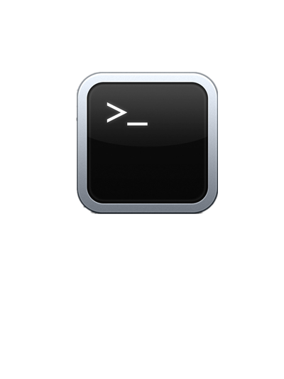
cd ls find cut cat touch
vim grep cscope ctags
awk sed
nmap zmap

Slide 13
03
Part Three
代码编辑工具

Slide 14
3 常用开发工具（kernel & drivers）
Vim OR Emacs
not just the editor

Slide 15
3 常用开发工具
Cross Compile Tools
compile for others' platform

Slide 16
04
Part Four
Linux的嵌入式开发

Slide 17
一切皆文件！
4-1 Linux的嵌入式开发
Linux device drivers
kernel modules develop
字符设备 块设备 套接字设备

Slide 18
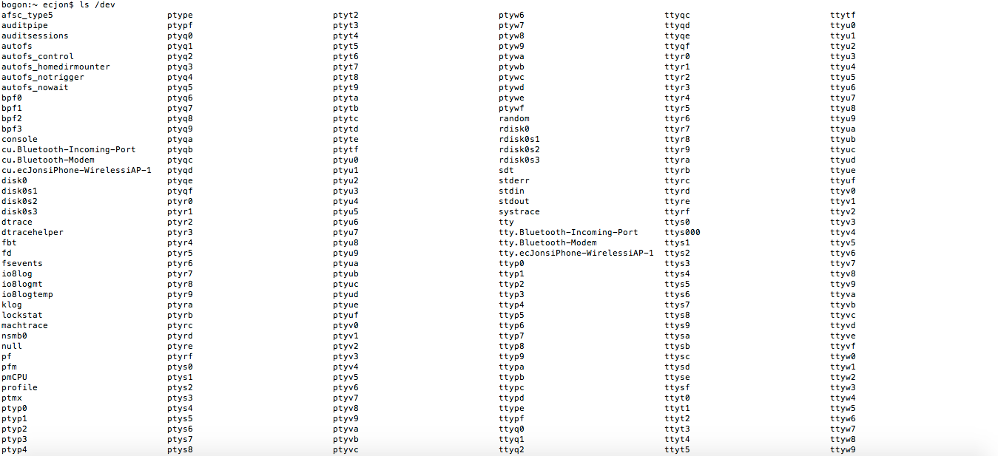
4-1 Linux的嵌入式开发

Slide 19
4-1 Linux的嵌入式开发
编写file_operation
open（）
read（）
write（）
close（）
等。。。。

Slide 20
Thank You
《C Primer Plus》
《Unix环境高级编程》
《Linux device drivers》

